Slide 1
Een gebruikersvriendelijk Omgevingsloket – hoe bereiken wij dit met elkaar?
28 november 2024
Yanda van Dijk (ADS) en Florien de Jong (Rijkswaterstaat)

Slide 2
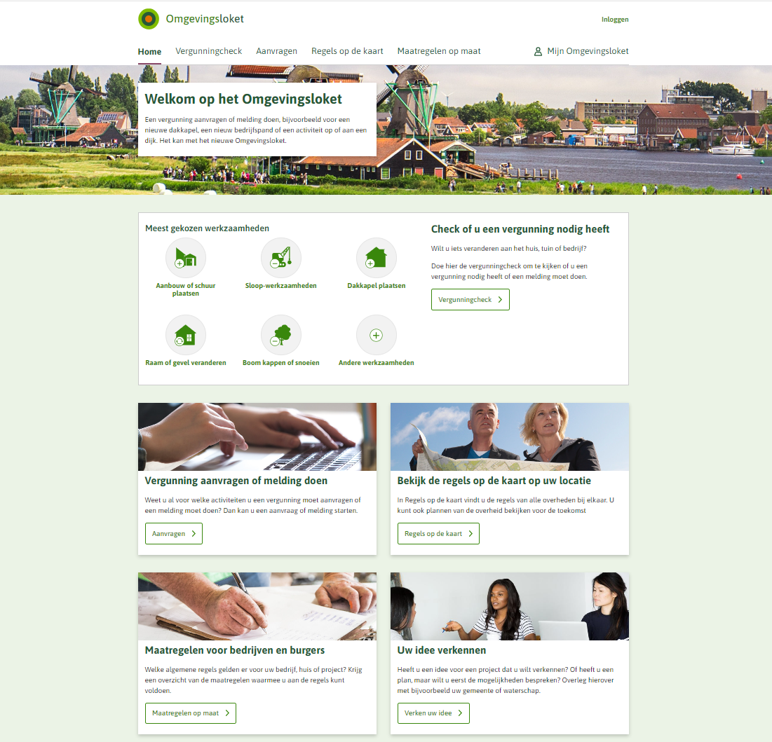
Inhoud
Wat doen we vanuit het programma? - Gebruikerstesten - Beschikbare data - Werken aan werkzaamheden - Analyse van de content - Voorbeelden
Wat kun je zelf doen? - Zelfanalyse - Gebruikerstest

Slide 3
Wat doen we vanuit het programma?
Gebruikerstesten
Beschikbare data
Werken aan werkzaamheden
Analyse van de content
Voorbeelden

Slide 4
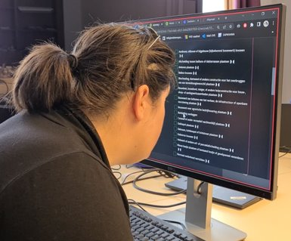
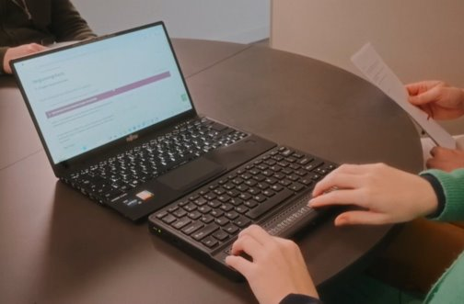
Gebruikerstesten
Doelen van een gebruikerstest:
Problemen identificeren
Verbetermogelijkheden ontdekken
Werkwijze, gedrag en voorkeuren begrijpen
Soorten gebruikerstesten:
Exploratief (verkennend) onderzoek
Concepttesten
Contenttesten
Toegankelijkheidstesten
Methoden:
Interviews
Opdracht met een klikmodel of werkende software
Notes:
Exploratief onderzoek:
Verkennend onderzoek via open vragen en opdrachten
Doel: meer ontdekken over gedrag en behoefte van gebruikers
Concepttesten:
Nieuwe oplossingsrichtingen testen met schetsen of klikmodel
Doel: sluit het ontworpen idee aan op de gebruikersbehoefte?
Content testen:
Begrijpelijke taal is één van de belangrijkste factoren bij gebruiksvriendelijkheid
Testen in het Omgevingsloket (productie)
Content van de bestuursorganen in de Vergunningcheck, Aanvragen, Maatregelen op maat, Regels op de kaart
Toegankelijkheidstesten:
Doel: voldoen aan de eisen van WCAG
Korte termijn reden:
Testen op gebruikersvriendelijkheid (en die verbeteren)
Middellange termijn:
Bewustwording gebruikersvriendelijkheid op gang brengen
Lange termijn:
Cultuuromslag waarbij gebruikersvriendelijkheid een vereiste is

Slide 5
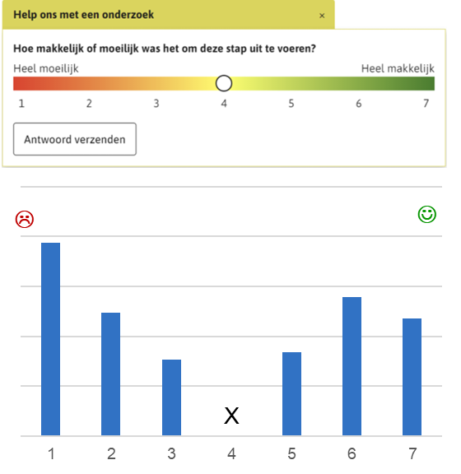
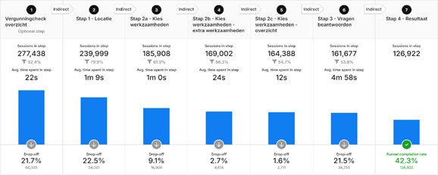
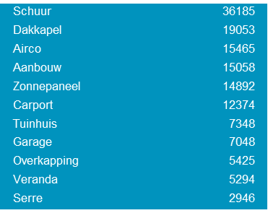
Beschikbare data groeit

Slide 6
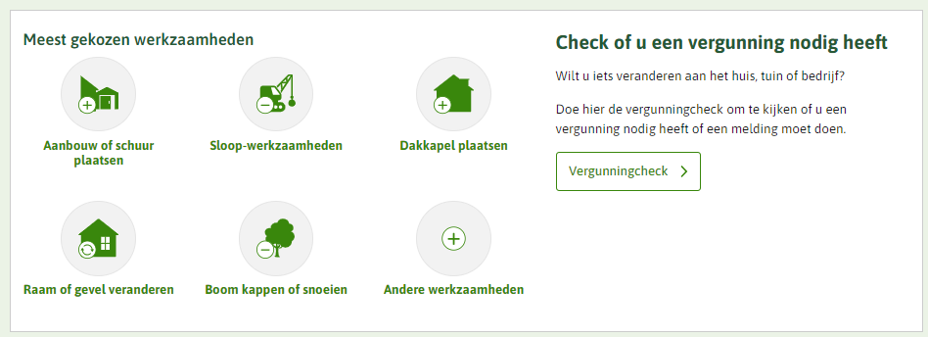
Werkgroep "Werken aan werkzaamheden"
Verbeteren gebruikerszekerheid bij het kiezen van de goede werkzaamheid.
Focus op incidentele gebruiker voor initiatieven in en rondom huis en tuin.
Geen of minimale impact lokaal bevoegd gezag.
Onderzocht wordt: aanpassing zoeksuggestie, informatie uit locatie gebruiken, specifiekere werkzaamheden aanbieden, extra informatie geven.
Notes:
Aanleiding was de analyse van de Helpdesk-vragen, interviews met KCC-mederwerkers en cijfesr van piwik

Slide 7
Analyses op content – wat doen we?
Vanuit programma ‘Verbeteren gebruikersvriendelijkheid’ analyses uitgevoerd. Daarna vraag aan koepels:
Hoe kunnen we, met hulp van deze analyses, de gebruikersvriendelijkheid van de checks verbeteren?
Resultaat: diverse analyses met
Provincies Gelderland (graven) en Overijssel (kabels en leidingen, boom kappen en uitrit)
Waterschappen HDSR (aanbouw, uitbouw.... en bouwwerk slopen), WDOD (aanbouw, uitbouw...)
Gemeenten Rijssen-Holten (hekwerk), Coevorden (bodemenergiesysteem), Den Haag + werkgroep van 10 gemeenten
Notes:
Bevindingen uit de analyses voordat we met de overheden samen gingen analyseren:
•(on)Begrijpelijkheid beleid en wet- en regelgeving: toelichting en uitleg kan beter, jargon, moeilijke begrippen en soms niet specifiek genoeg voor de werkzaamheid die een burger wil gaan doen.
oGevolg in loket: onbegrijpelijke, niet relevante en onweetbare vragen aan gebruiker, beoordeliingscriteria.
•
•Heel veel beleid, wet- en regelgeving: alles zit er in - ook de algemene regelgeving - en het totaal toont als heel veel.
oGevolg in loket: heel veel vragen aan gebruiker vanuit alle overheden, dubbele vragen en ervaren regeldruk niet verminderd. Veel vragen bij IPLO en KCC.
•
•Nog (regionale) afstemming nodig tussen overheden over beleid, wet- en regelgeving: alle bevoegde gezagen hebben hun regels en plannen ontsloten maar integraal kijken, samenwerken en afstemmen begint pas. Jong vakgebied.
o Gevolg in loket heel veel vragen aan gebruiker vanuit alle overheden, dubbele vragen en ervaren regeldruk niet verminderd.
•
•Nog niet genoeg specifieke geo/werkingsgebieden toegevoegd: Algemene regels die altijd en overal gelden, hele ambtsgebieden aangewezen.
oGevolg in loket: heel veel vragen aan gebruiker en niet van toepassing op initiatief
•
•Ondersteunende en beschikbare informatie mondjesmaat ontsloten of niet ondersteunend aan gebruikersvriendelijkheid: doorverwijzingen van en naar andere websites & digitale voorzieningen, verwijzing naar bevoegd gezag zonder contactgegevens, uitbouw komt nog.
oGevolg in loket: gebruikers moeten zelf zoeken waar ze terecht kunnen, moeten nog zelf speurwerk doen en krijgen geen of onvoldoende snel zekerheid.
o
•Onzekerheid of initiatief wel of niet mag: BG vraagt eerst juridisch juist alles uit en geeft dan pas zekerheid
oGevolg in loket: gebruiker weet nog steeds niet of iets wel/niet mag.
o
•Geen onderscheid tussen gebruikers in loket: Overheden, professionele grootgebruikers en incidenteel aanvragende burgers worden op eenzelfde wijze bediend.
oGevolg in het loket: incidentele gebruikers met kleine initiatieven in of rondom hun huis krijgen heel veel en vaak onnodige vragen.
•Overige zaken: zoals slordigheden, onvoldoende aandacht in implementatietraject, niet ingevulde velden, gecontracteerde leverancier/adviseur biedt te weinig ondersteuning.
oGevolg in het loket: verkeerde doorverwijzingen, taalfouten, ontbrekende toelichtingen en contactgegevens,
Analyse-teams
Team(pje) samenstellen van regelanalist(en) overheden en TR-expert(s) van het programma
Samen een casus bepalen voor een werkzaamheid waarmee de organisatie aan de slag wil
Vergunningcheck doorlopen en opmerkelijkheden noteren (het liefst ook met verbetersuggestie)
(Bij voorkeur interdepartementaal; je kijkt naar je eigen regels en naar die van anderen)
Opmerkingen/verbeterpunten met elkaar delen
Samen goede oplossing bedenken
Oplossing delen met de rest van het land (via Pleio)

Slide 8
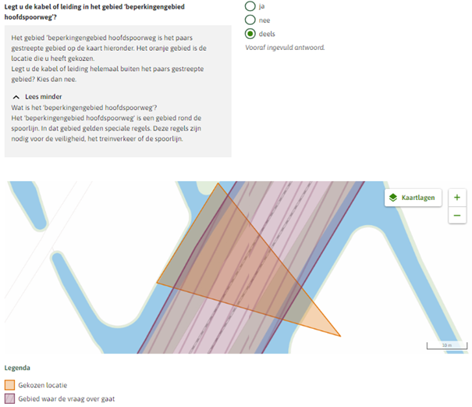
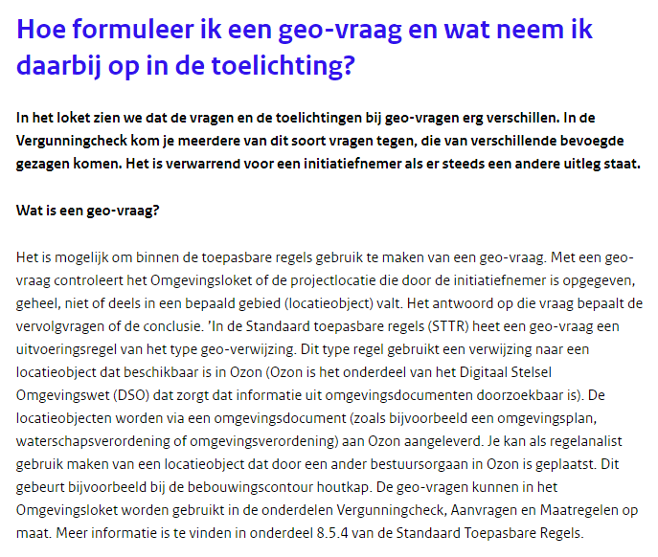
Voorbeeld uit analyse: duidelijke geo-vraag
Aanpassingen in het Omgevingsloket
Blog op community van Regelanalisten

Slide 9
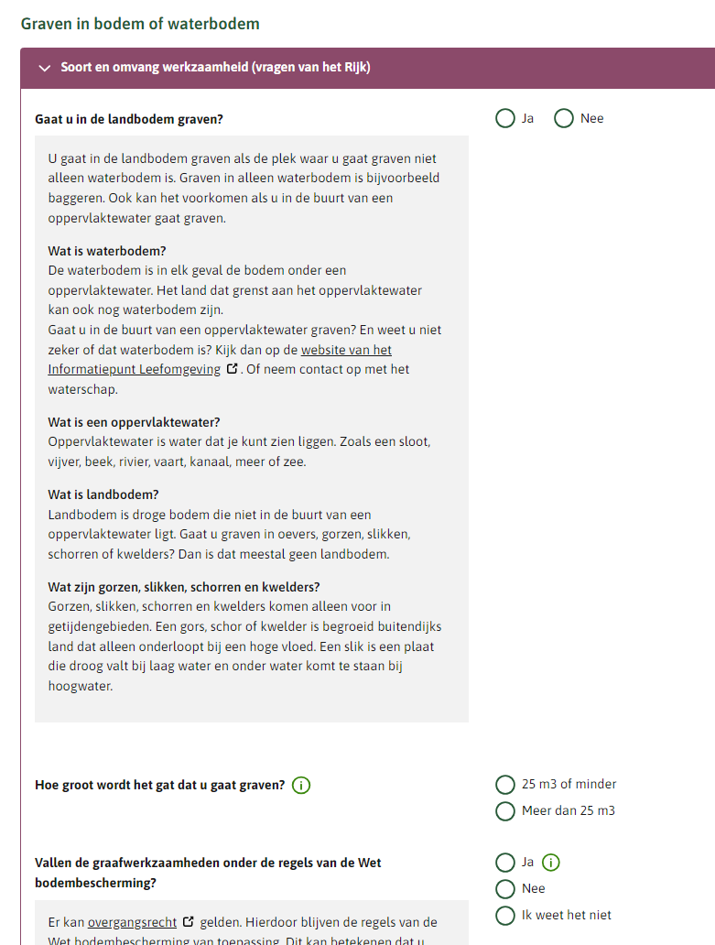
Voorbeeld uit analyse: moeilijke vragen bij 'Graven' (huidige situatie)

Slide 10
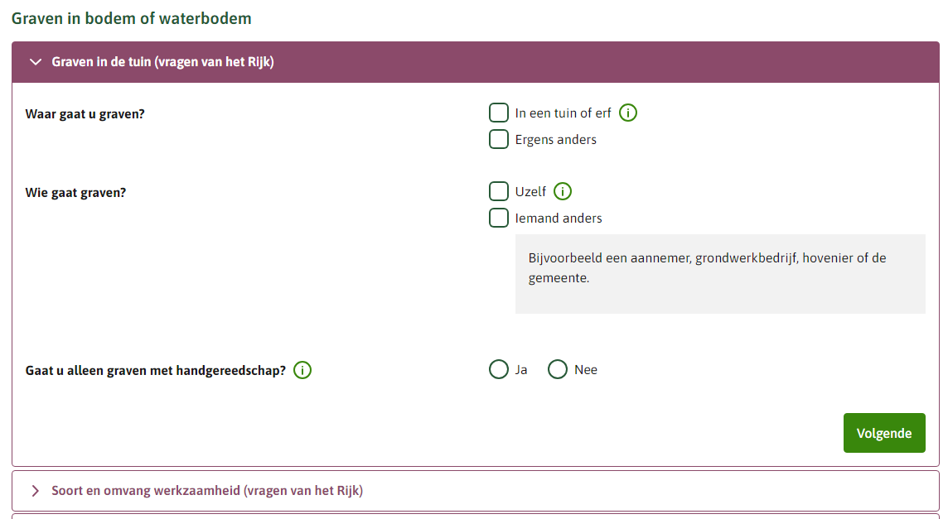
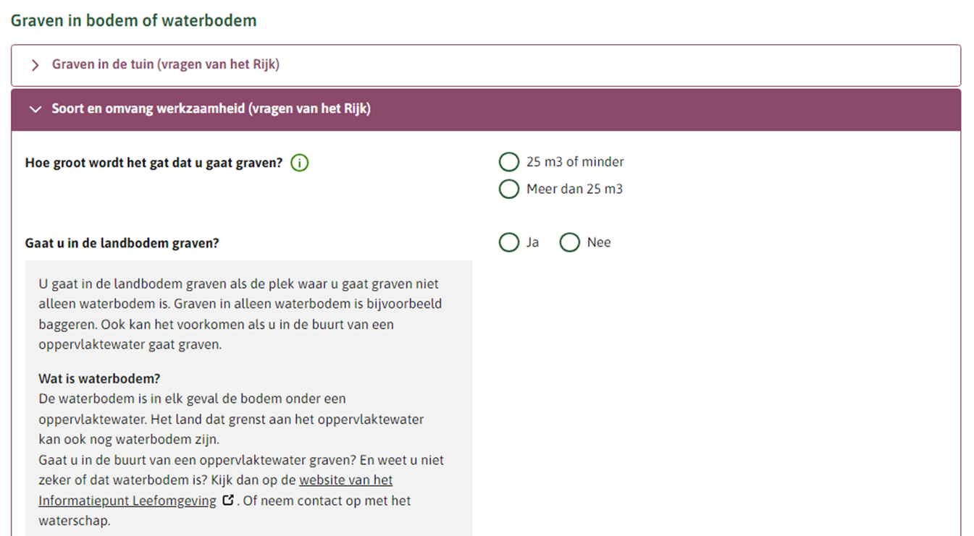
Voorstel voor 'Graven'

Slide 11
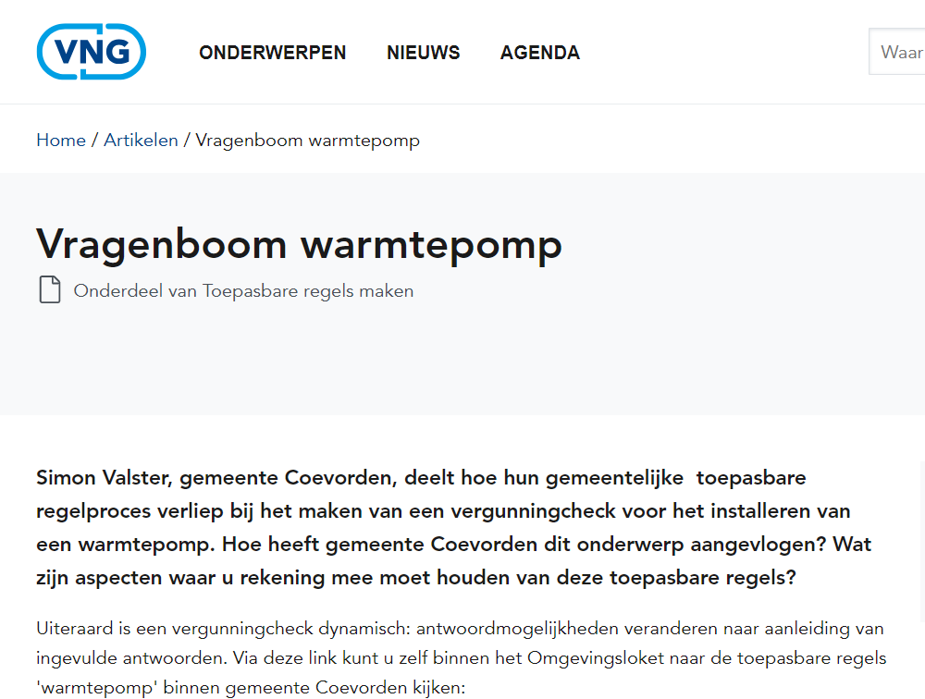
Warmtepomp van gemeente Coevorden

Slide 12
Een aantal voorbeelden uit de analyses
Notes:
Vraagstelling: B1-taalniveau, 1 ding per vraag, alleen uitvragen wat uitkomst check beinvloedt, discriminerende vraag eerst (bijv. eerst ‘gaat u lozen’, daarna pas over ‘waar gaat u lozen’. Naam van activiteit noemen, kern van de vraag in de vraag (niet in toelichting), geen vragen van andere bestuursorganen.
Toelichting: B1-taalniveau, ondersteunend aan vraag/antwoord, afbeeldingen/video’s, wel contactgegevens, alleen relevante informatie.
Vragengroep: let op prioritering via regelbeheersoftware, naamgeving, gebruik vragengroepen om vragen te bundelen.
Werkzaamheden: let op goede koppeling van activiteit aan werkzaamheid, gebruik kruisjesmatrix ter inspiratie, gebruik Stelselcatalogus voor duiding wzh, gebruik impliciet antwoord om alleen relevante vragen voor gekozen wzh te tonen.
Locaties: gebruik geo-vragen, benoem het geo-gebied in de vraag.
Taaltips: sluit aan bij naamgeving werkzaamheid, gebruik ‘u’ als aanspreekvorm, consistent hoofdlettergebruik, geen nummering van vragen, B1-taalniveau, m2 i.p.v. vierkante meter.
Toegankelijkheid: WCAG/digitale inclusie, juiste links in bijv. toelichtingen, duiding geven aan geo-gebieden bij geo-vragen.
Samenwerken in regio: voor afstemming interbestuurlijke Vergunningcheck, bijv. op gebruik zelfde woorden
Testen: doorloop de toepasbare regel in het Omgevingsloket, gaan we nu verder op in.

Slide 13
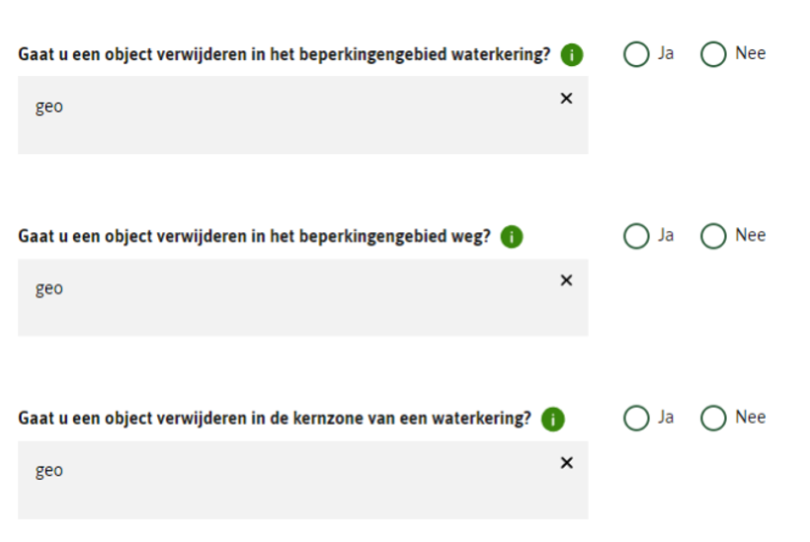
Voorbeelden - 1
Tip: Controleer je regels in productie!
Notes:
Test de toepasbare regels eerst op de pre-omgeving

Slide 14
Voorbeelden - 2
Tip: vraag eerst óf iemand afvalwater gaat lozen

Slide 15
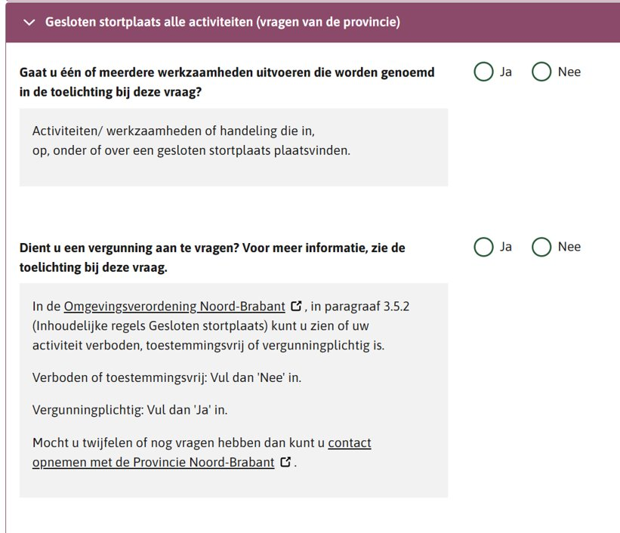
Voorbeelden - 3
Tip: zet de kern van de vraag in de vraag zelf
Notes:
Zet de kern van de vraag in de vraag zelf.

Slide 16
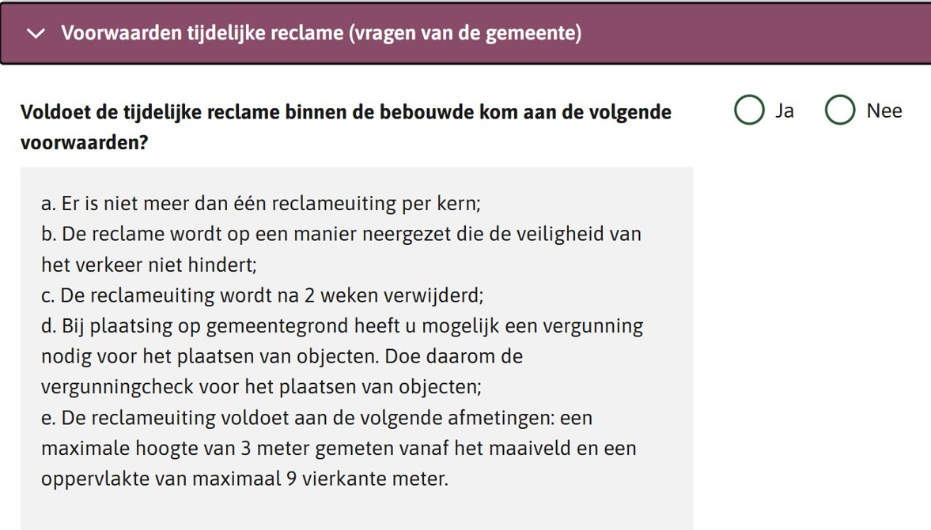
Voorbeelden - 4
Tip: gebruik B1 taalniveau.
Zet de antwoorden in aparte vragen of als antwoordopties

Slide 17
Voorbeelden - 5
Tip: Geef in de toelichting extra informatie

Slide 18
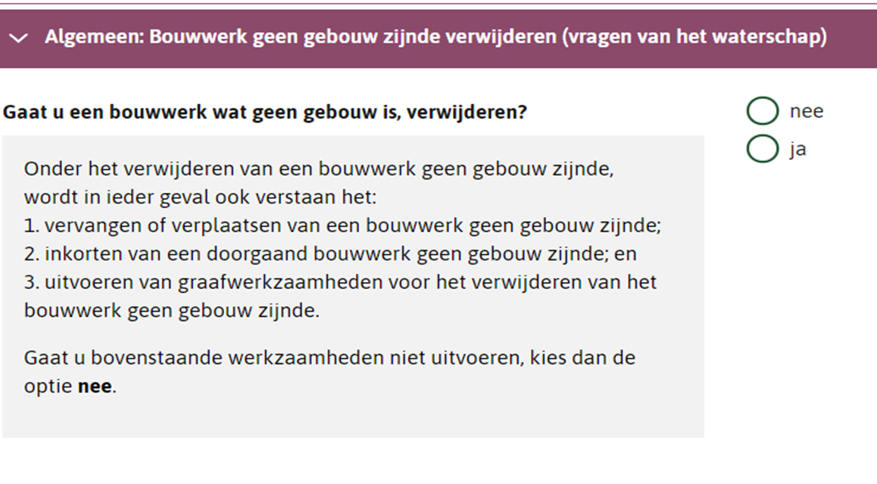
Voorbeelden - 6
Tip: Geef in de toelichting extra informatie; wat is bijvoorbeeld een bouwwerk, geen gebouw?

Slide 19
Voorbeelden - 7
Tip: gebruik 'u' in plaats van 'je'

Slide 20
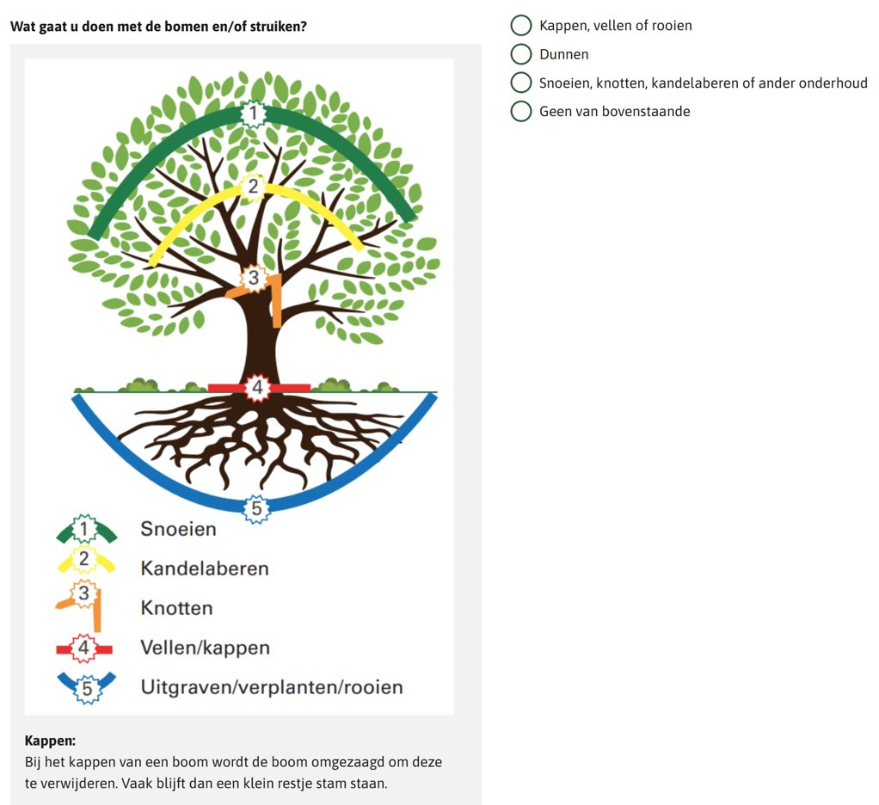
Voorbeelden – 8
Tip: zorg dat de woorden in de toelichting overeenkomen met de antwoorden​
Notes:
Zorg dat de antwoorden aansluiten op de afbeelding/toelichting

Slide 21
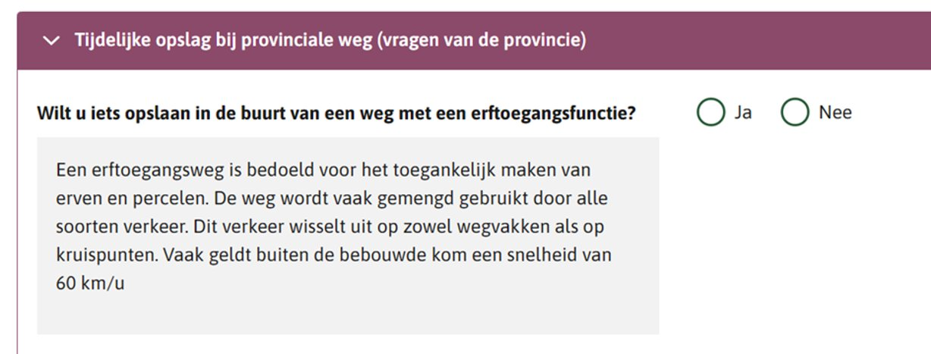
Voorbeelden – 9
Tip: plaats geen overbodige informatie in de toelichting
Notes:
Neem alleen relevante informatie in de toelichting op

Slide 22
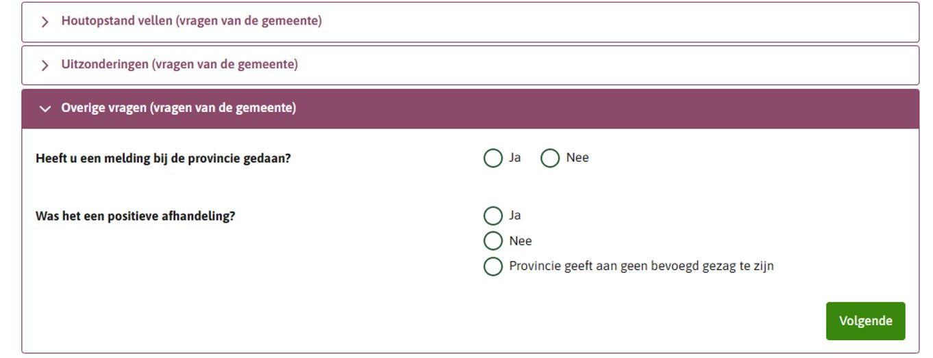
Voorbeelden - 10
Tip: stel alleen vragen over de eigen organisatie

Slide 23
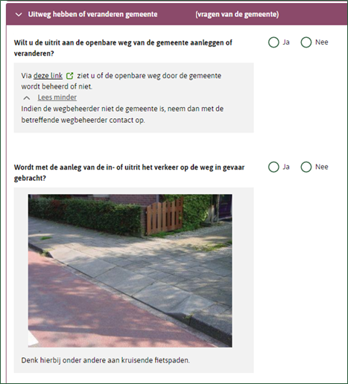
Voorbeelden - 11
Tip: neem geen beoordelingsregels op
Notes:
Wat is "in gevaar"?
Neem geen beoordelingsregels op

Slide 24
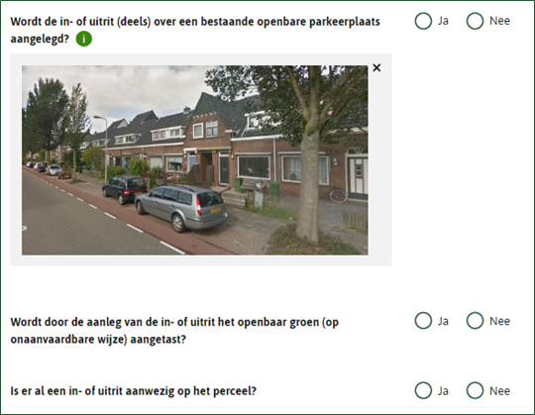
Voorbeelden - 12
Tip: gebruik van foto's en video's zijn fijn! Maar zorg voor duidelijke foto's
Notes:
Gebruik van afbeeldingen kan de vraag verduidelijken
Voegt de afbeelding nuttige informatie toe?
Voldoet de afbeelding aan de eisen van WCAG?
Zie richtlijnen schrijfwijzer
Wat is "op onaanvaardbare wijze"?

Slide 25
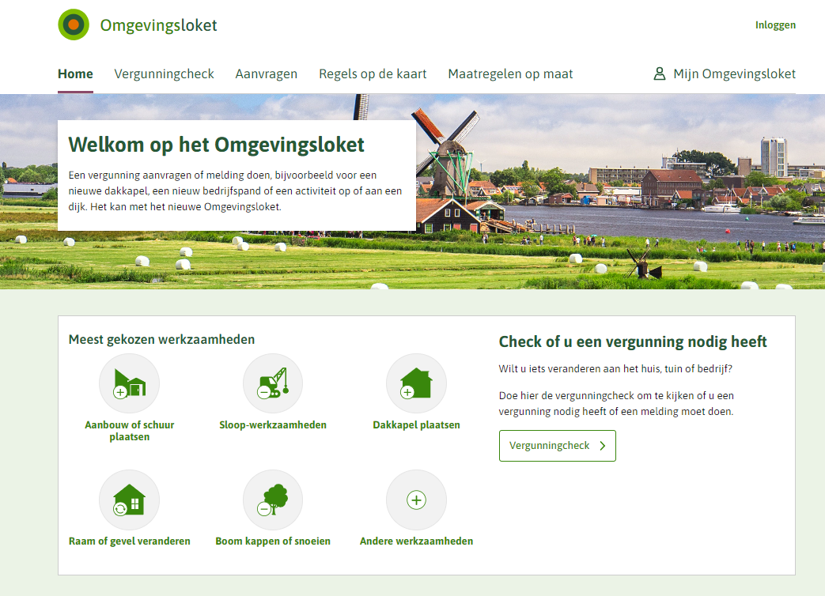
Boom kappen in Heerenveen

Slide 26
Wat kun je zelf doen?
Kijk eens kritisch naar je eigen regels!
Stap 1: Zelfanalyse
Stap 2: Gebruikerstest

Slide 27
Stap 1: Zelfanalyse – hoe?
Kies een onderwerp/werkzaamheid waarmee je aan de slag wilt.
Kies een goede locatie. Onderzoek welke organisaties vragen stellen (hun activiteiten gekoppeld hebben) en op welke locaties. Gebruik hierbij de kruismatrix en registratie-toepasbare-regels (RTR) (wel/niet bij water, binnen/buiten de bebouwde kom, ....)
Bekijk de Vergunningcheck en noteer wat je opvalt. Vraag hulp aan collega's om ook te kijken. Kijk ook naar de relatie met de website.
Verzamel alle feedback en maak een actielijst.
Deel de resultaten met de andere overheidslagen; geef concrete verbetervoorstellen.

Slide 28
Zelfanalyse – waar let je op?
Zijn de vragen, antwoorden en toelichtingen begrijpelijk?
Zijn de antwoordopties volledig?
Zijn de vragen relevant voor de casus die je onderzoekt?
Klopt de logica? Krijg je de juiste uitkomst?
Is de vraagvolgorde logisch?
Staan de juiste formulieren klaar?
Zijn de vragen (toepasbare regels) gebaseerd op eigen regelgeving?
Werken de links in de toelichtingen?
Hoe is de relatie tussen de website en het Omgevingsloket?

Slide 29
Stap 2: Gebruikerstest
Start zo vroeg mogelijk met testen en test iedere vraag
Test realistische situaties met een goede locatie en doorloop de hele Vergunningcheck
Test niet alleen de vragen in het loket, maar de hele klantreis: vooral ook de relatie tussen bv de website en het loket
Test de vragen en de site, test niet de gebruiker!
Probeer niet (bij) te sturen, maar vraag naar het waarom of 'wat denk je'?
Begeleid de test met 2 personen; de een begeleidt, de ander observeert. Of neem de test op via bv Teams
Collega's zijn geen goede testers, ze weten te veel
Besef: fouten zijn goud!!
Doel van een test:
verbeter de vragen
niet de gebruiker

Slide 30
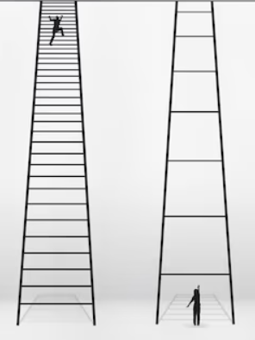
Gouden tips
Ga ook aan de slag want het levert enorm veel op!!
Maar:
Kleine stapjes:
Begin met 1 casus
Bij doorvoeren verbeteringen: niet alles kan tegelijk
Stel je kwetsbaar op
Betrek collega’s: vergunningverlening, beleid/juristen, KCC, communicatie
Doe eerst zelfanalyse, daarna gebruikerstest
Vraag familie of vrienden om een test te doen.
Beter 3 makkelijke vragen dan 1 hele moeilijke.
De klantreis is breder dan alleen de Vergunningcheck.

Slide 31
Filmpje

Slide 32
Handige links
Gebruikersvriendelijkheid in het Omgevingsloket
Begrijpelijkheid van het Omgevingsloket
Toepasbare regels maken
Testen toepasbare regels
Kruisjesmatrix productie
Stelselcatalogus
Schrijfwijzer
Community van regelanalisten op Pleio
Coevorden: toepasbare regels voor warmtepomp

Slide 33
Blijf op de hoogte van het IPLO-nieuws via onze nieuwsbrief. Abonneer u via www.iplo.nl/nieuwsbrief
Versie 1.0

Slide 34
Evaluatie

